Slide 1
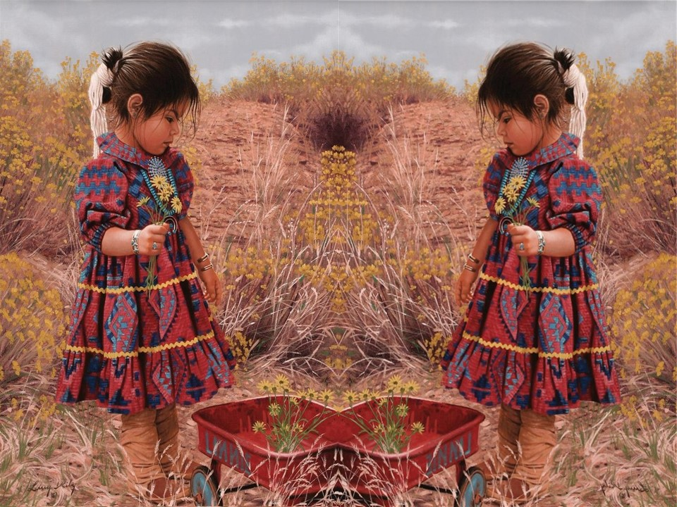
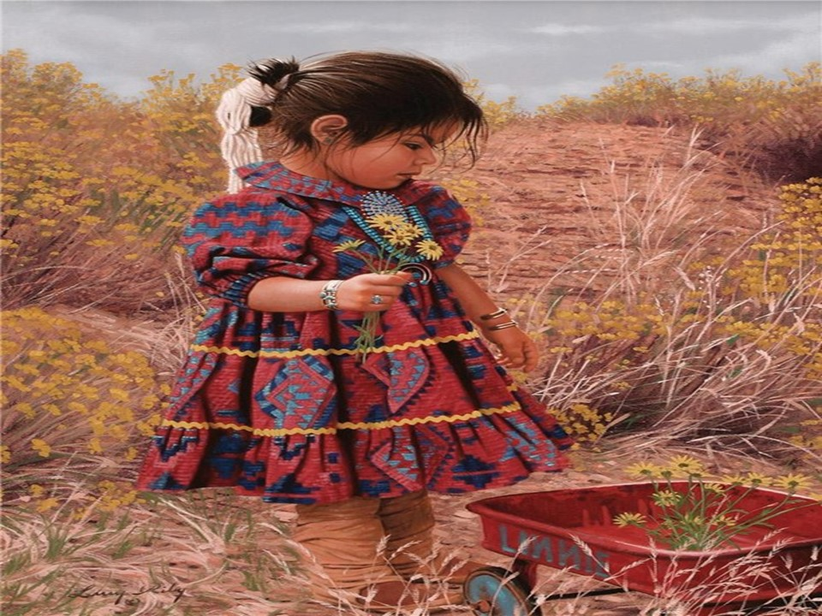
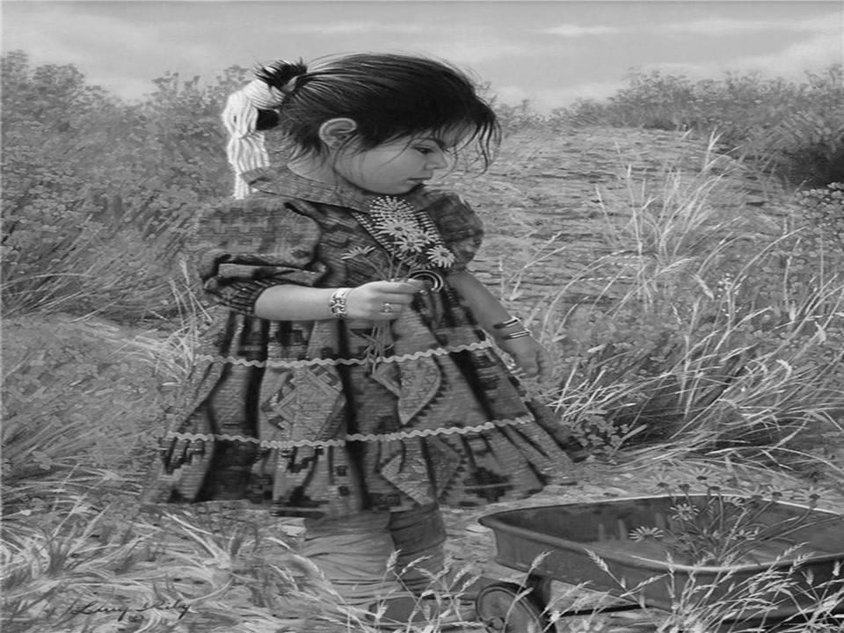



POESIA COM CHEIRO DE FLOR, ALEGRIA E AMOR
Apresentação: Dorotéia Gomes
Autoria: Dirce Mesquita Lara

Slide 2
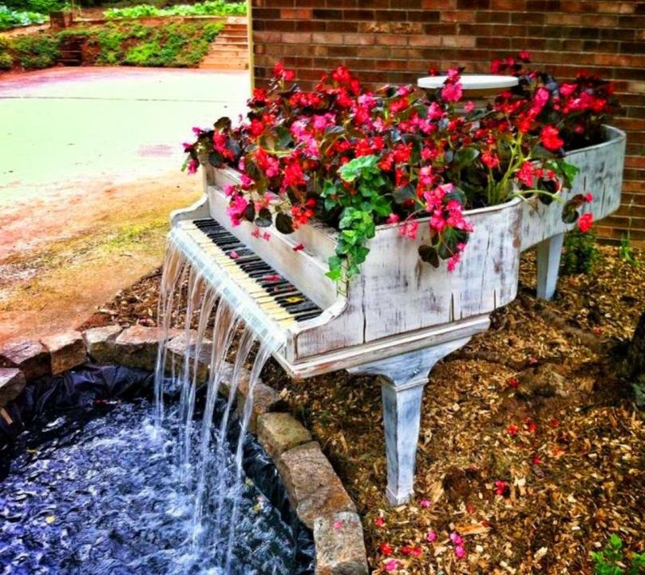
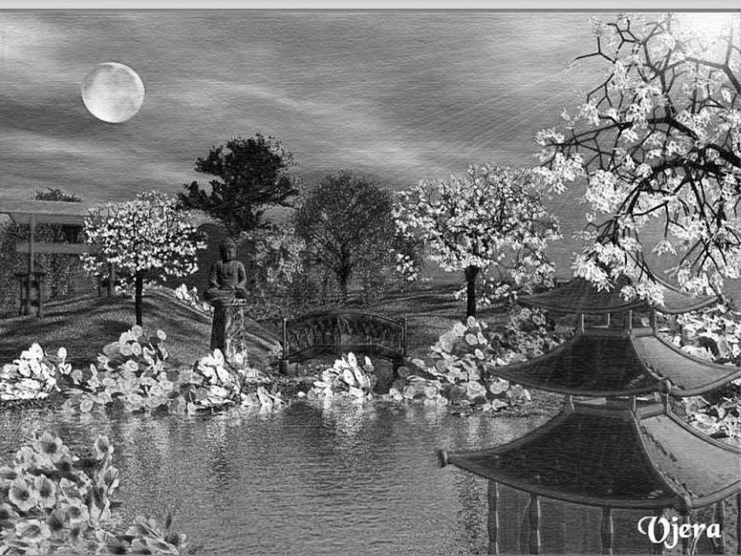
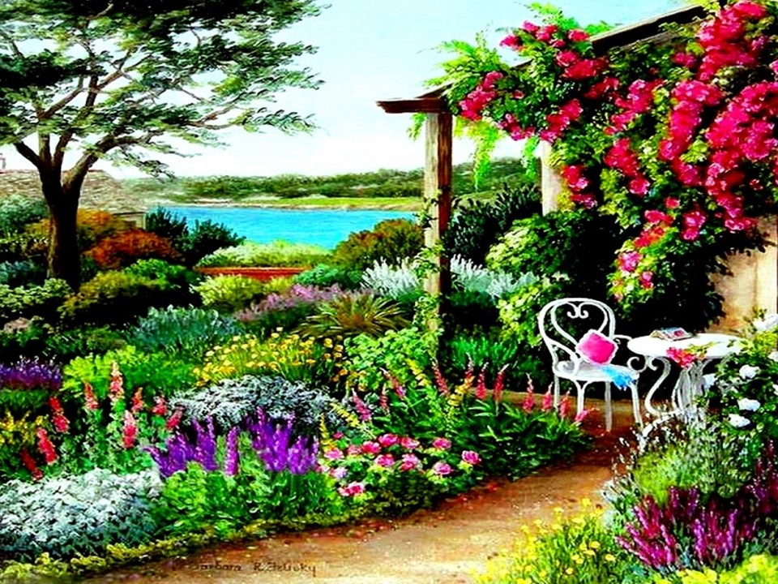
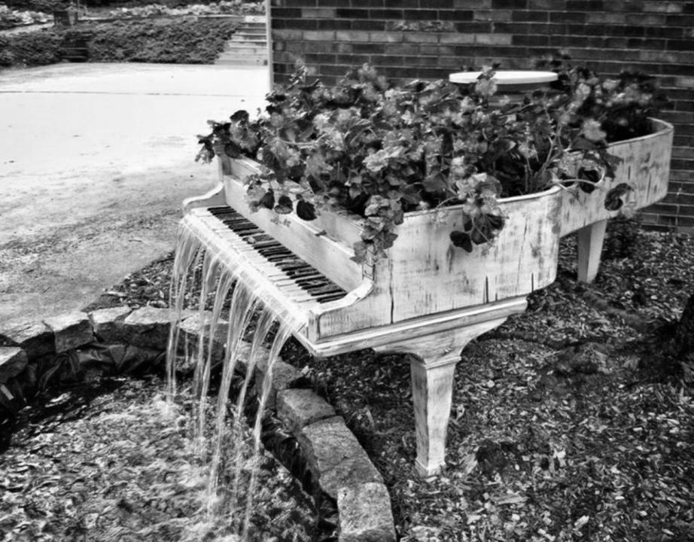
Fico a observar as borboletas coloridas, esvoaçando na bela Natureza!
Vejo cristão pedir sinais ao Criador, para fortalecer a fé no seu coração!

Slide 3
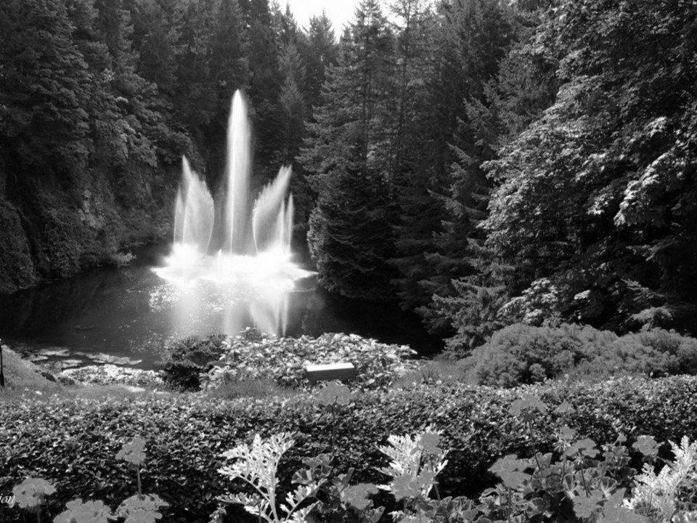
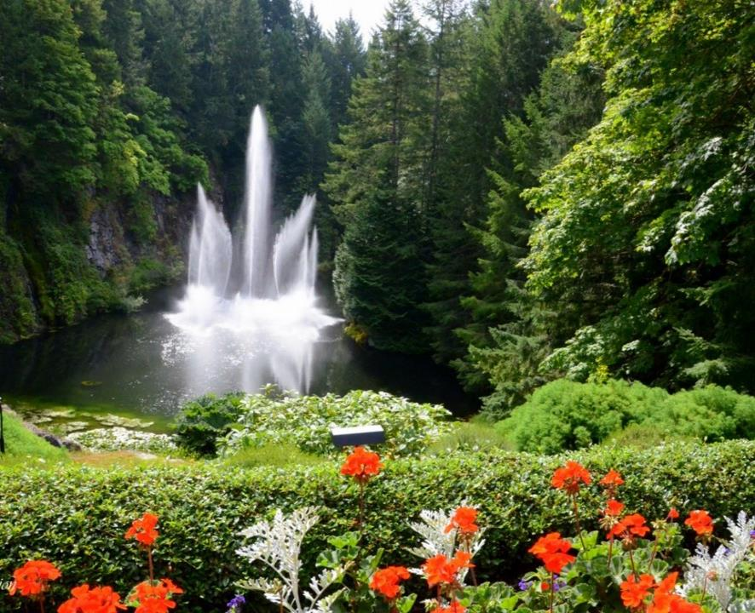

Apaixonada que sou pelo Universo, só percebo sinais de grande beleza!
O cristão afastado de Deus não se encanta com o deslumbrar da Criação!

Slide 4
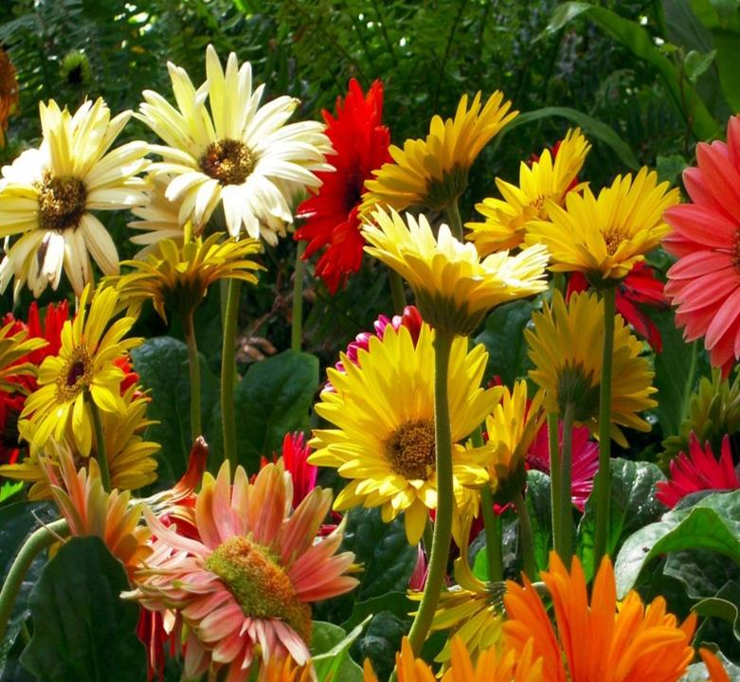


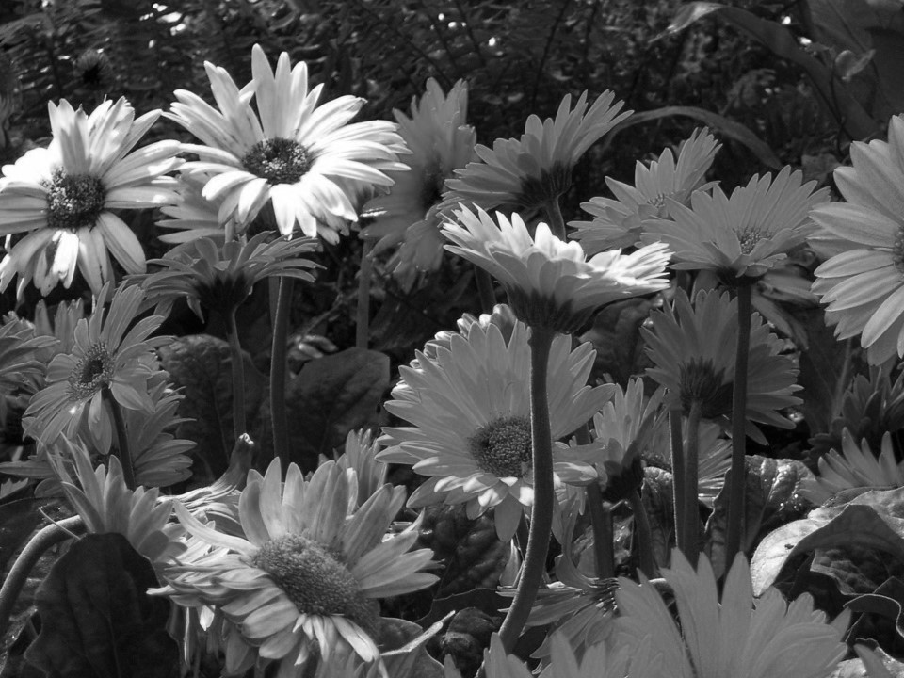
Não canso de cuidar das flores do jardim, regando com devida singeleza!
Do outro lado do jardim, admiro e ouço o gorjeio suave dos passarinhos!

Slide 5
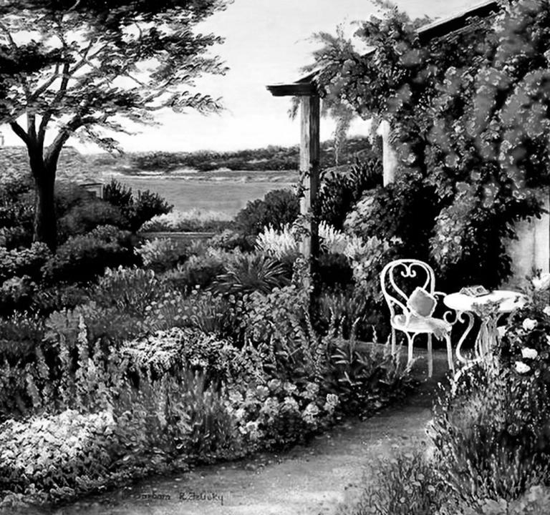
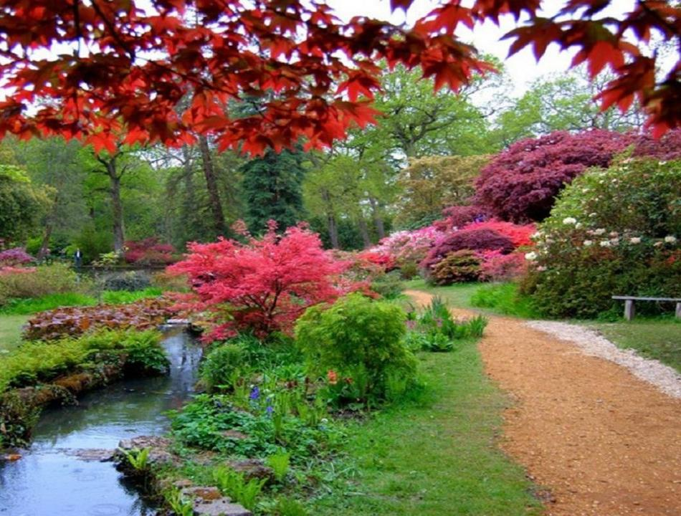

Um cãozinho faminto que passa, sacio com o que sobrou da minha mesa.
Necessito que minha alma assim seja, pois da vida recebo ternos carinhos.

Slide 6
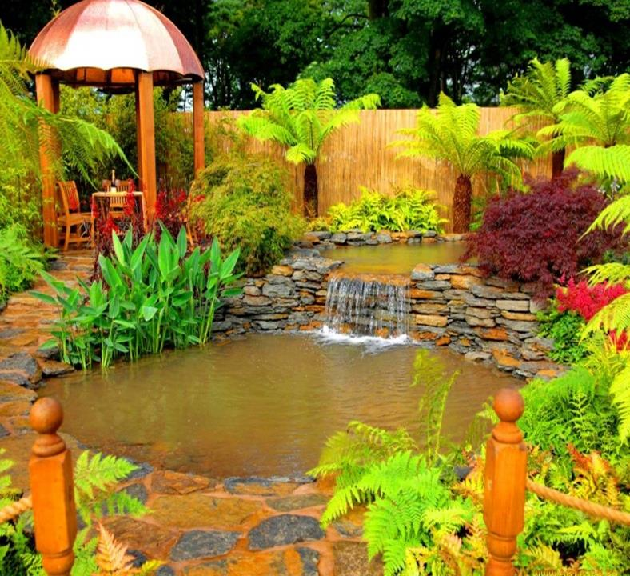
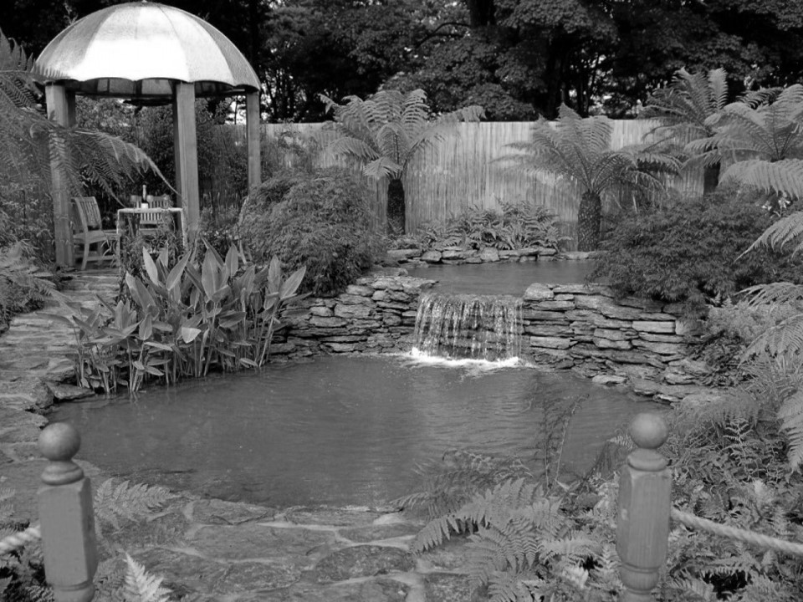


É bem verdade a frase que diz: ‘-Você recebe em dobro pelo que faz’!
Muito jovem ouvi isto com atenção. Até hoje este é meu jeito de viver.

Slide 7



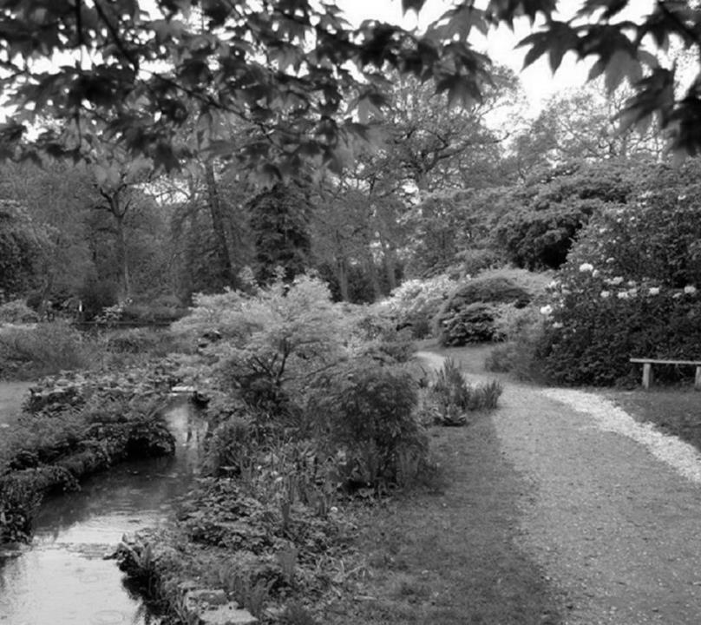
Há maior alegria em ‘dar’ que receber. É o ritmo acelerado da nossa paz!
Servindo bem dentro da realidade, Ele nos abençoa com um grande saber.

Slide 8




Meu Senhor e Meu Deus! Dá-me sabedoria para anunciar-Te pela vida
O que sopras em mim nos sonhos noturnos, em noites bem dormidas!

Slide 9
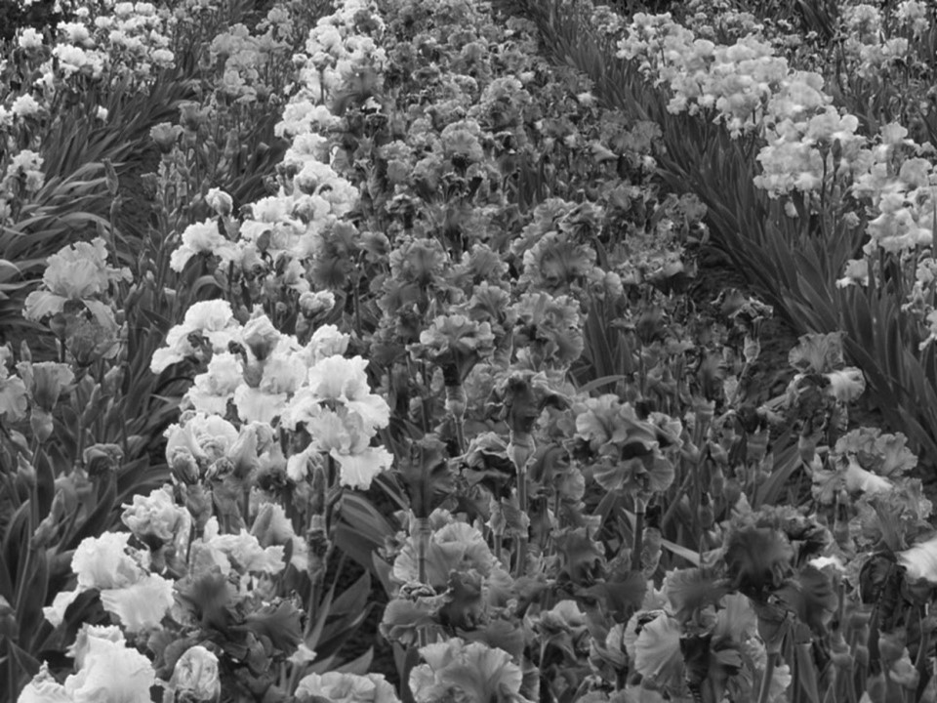
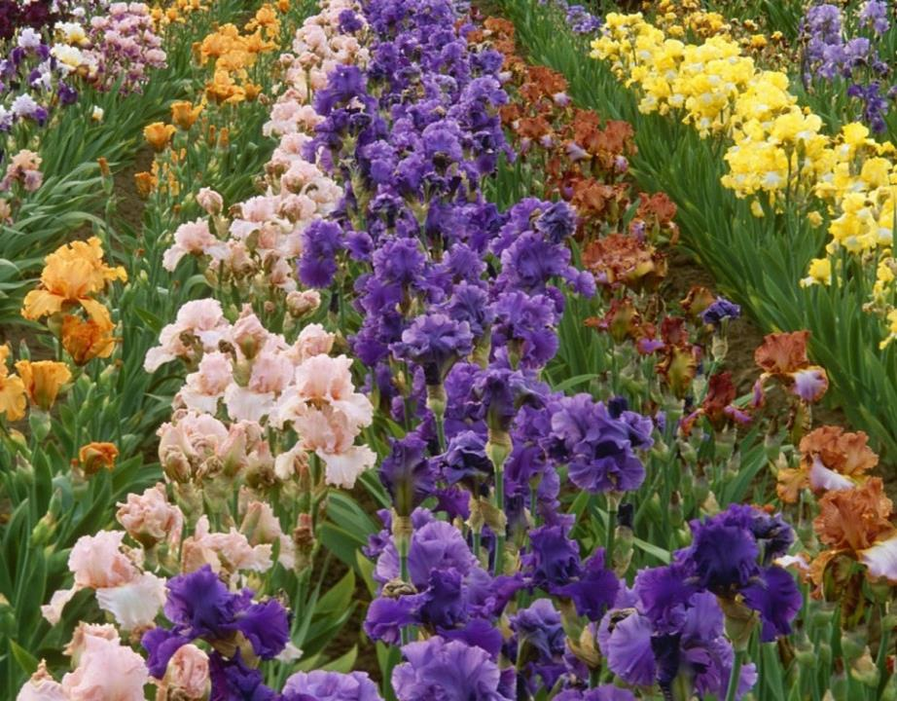
Texto: POESIA COM CHEIRO DE FLOR, ALEGRIA E AMOR
Autoria: Dirce Mesquita Lara
Formatação: Dorotéia Gomes
Imagens: Internet
Música: Nachtigall Serenade20
Divulgação: www.sergrasan.com
Doroteia Gomes Slides
Grao de Areia Poemas e Cronicas
doroteiagomes06@gmail.com
dirceanjoslara@gmail.com

